Slide 1
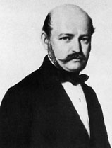
Semmelweis Ignác személyisége és betegsége
Dr. Wernigg Róbert
Projekt mb. szakmai vezető
Családbarát Ország Közhasznú Nonprofit Kft.

Slide 2
A Semmelweis-reflex

Slide 3
Bécs, Allgemeines Krankenhaus, 1846.

Slide 4
A Semmelweis-rejtély
Miért váltott ki a kortársaiból megütközést és ellenállást látszólag egyszerű felismerése, hogy a klórvizes kézmosással megakadályozható a gyermekágyi láz? („Semmelweis-reflex”)

Slide 5
A Semmelweis-rejtély
Mi magyarázza nehezen érthető döntéseit?
váratlanul elhagyta Bécset 1850-ben
felfedezését több, mint egy évtizeden át nem publikálta
amikor mégis megtette, azzal vérig sértette kora orvosait

Slide 6
A Semmelweis-rejtély
Mi magyarázza az élete vége körül lezajlott drámai eseményeket?
elmegyógyintézetbe szállítása
halála
nevének, tanításainak húsz évig tartó elhallgatása…
…majd hirtelen rehabilitálása

Slide 7
Lehetséges magyarázat
Az orvosi gondolkodás lassú átalakulási folyamatai
Személyes meggyőződés helyett bizonyítékok
Tekintélyelv megkérdőjelezése okozta érdeksérelmek
Semmelweis sajátos személyisége
Lelkiismeretesség
Konfrontatív kommunikáció
Indulatosság
Különcség

Slide 8
Vajon mentálisan egészséges vagy beteg volt Semmelweis?

Slide 9
Tények – objektív élettörténeti adatok
Elmegyógyintézetben halt meg
Boncolási lelet
Számos más eltérés mellett idegrendszeri károsodást is megállapított

Slide 10
Tények – amit a környezete gondolt
Környezeti reakciók, beszámolók
Semmelweist életében és főleg halála után sokan mentálisan betegnek (legalábbis furcsának) tartották („der verrückte Naczi”)
Élete során egyre több beszámoló említi nonkonvencionális magatartását
Utolsó heteiben környezete egyöntetűen zavartnak tartotta

Slide 11
Kérdések
Vajon befolyásolta-e valamilyen mentális zavar
Semmelweis felfedezését…
…illetve annak érvényre juttatását?
Ha ma betegként diagnosztizálnák, akkor az inkább segítene, vagy ártana személyesen neki, illetve a felfedezésének?

Slide 12
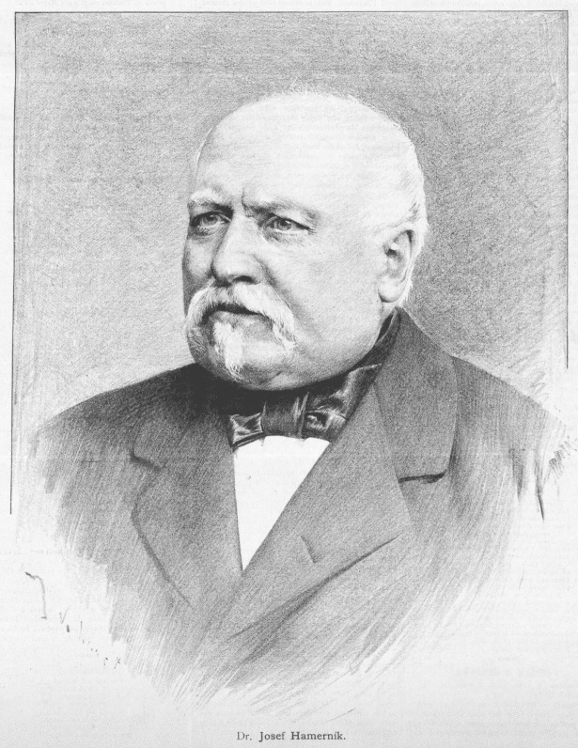
Vélemények
Mindig is mentálisan beteg volt
Kortársak: Poór Imre és Hamernik
Életrajzíró: Schürer von Waldheim
Nem volt beteg, összeesküvés áldozata lett
Silló-Seidl György

Slide 13
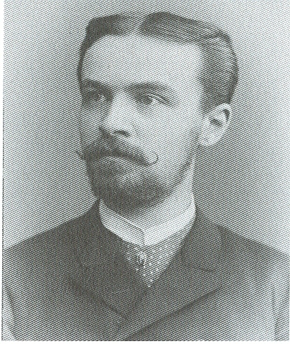
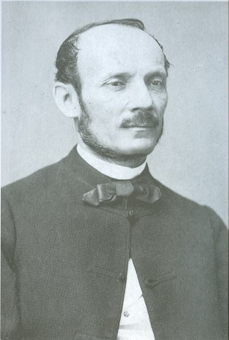
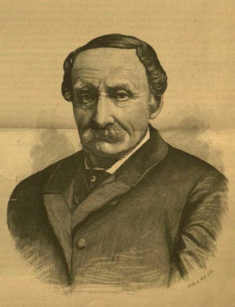
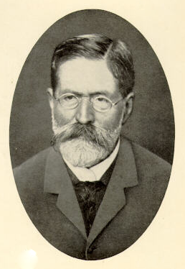
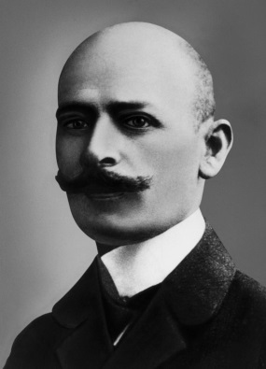
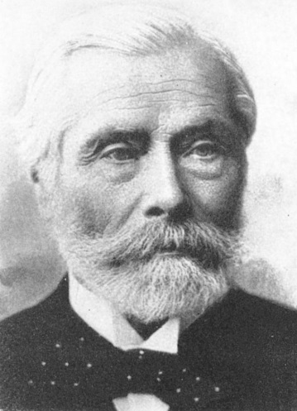
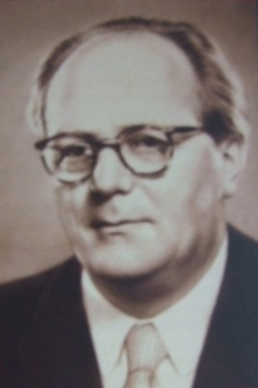
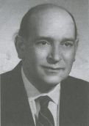
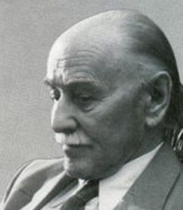
Vélemények
Nem volt beteg, de halála előtt megbetegedett
Kortársak: Markusovszky Lajos, Balassa János, Bókay János, Wagner János
Későbbi kutatók: Bruck Jakab, Alfred Hegar, Győry Tibor, Erna Lesky, Gortvay György és Zoltán Imre, Haranghy László, Nyírő Gyula és Regöly-Mérei Gyula, Benedek István, az 1978-ban összehívott szakértői munkacsoport

Slide 14
Célkitűzés
Világosabb képet kapjunk arról, hogy Semmelweis helyes és hibás döntéseinek
mi lehet az ésszerű magyarázata
mi a tanulsága a ma gyógyítója és tudósa számára

Slide 15
Módszer
Élettörténeti adatok időrendi összevetése
Az aktuális pszichiátriai diagnosztikai rendszerrel (DSM-5)
a lehetséges kóroki faktorokkal

Slide 16
Felhasznált adatok
Tájékozódó adatok
Anekdotikus beszámolók
Visszaemlékezések

Slide 17
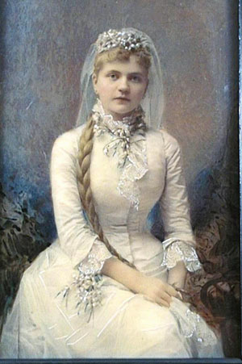
Felhasznált adatok
Valószínűsítő adatok
Családi anamnézis
Aktivitási szint
Egyidejű dokumentációk
Közlemények

Slide 18
Felhasznált adatok
Bizonyítékok
Sajátkezű levelezés, írások
Boncolási lelet
Exhumálási leletek

Slide 19
Elsődleges források
Semmelweis összegyűjtött kéziratai, levelei, visszaemlékezései, kézzel írott jegyzetei
Semmelweis iskolai bizonyítványai, a rá vonatkozó hivatalos iratok
Semmelweis: Die Aetiologie, der Begriff und die Prophylaxis des Kindbettfiebers (1860.)
Semmelweis: Nyílt levelek (1861-’63.)
Varjassy Péter: Franz Hektor Arneth (1818–1907) beszámolója 1851-ben Semmelweis Ignác (1818–1865) bécsi tevékenységéről
Dr. Bókai János beutaló anamnézislapja
Semmelweis kórházi dekurzuslapja
Scheuthauer: Semmelweis Ignácz tanár holt testének vizsgálata (1865.)
Markusovszky Lajos nekrológja, emlékezése
Tauffer Vilmos: Semmelweis Ignác
Bartucz Lajos (1885–1966): Semmelweis Ignác (1818–1865) négyszeri exhumálása

Slide 20
Másodlagos források
Tauffer Vilmos: Semmelweis Ignác
Győry Tibor írásai
Bartucz Lajos (1885–1966): Semmelweis Ignác (1818–1865) négyszeri exhumálása
Hidvégi Jenő: Semmelweis Ignác felfedezése és vitája Virchow-val
Varga Benedek: Egy mítosz születése. A Semmelweis doktrína és a Budapesti Királyi Orvosegyesület
Dörnyei Sándor – Dörnyeiné Dapsy Henriette: Semmelweis Ignác (1818–1865) hazai utóéletének első évtizede
Regöly-Mérei Gyula (1908–1974): Semmelweis Ignác (1818–1865) és Markusovszky Lajos (1815–1893) orvosi szemlélete
Benedek István: Semmelweis és kora (1973.)
Benedek István: Semmelweis betegsége (1978.)
Szállási Árpád írásai
Gortvay – Zoltán: Semmelweis élete és munkássága (1966.)

Slide 21
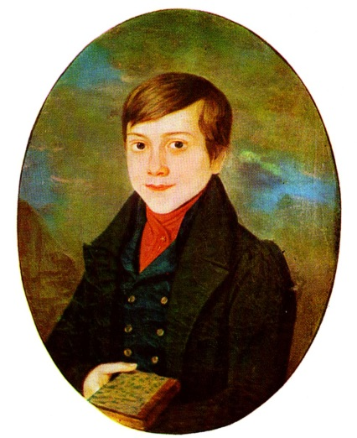
Élettörténeti adatok
Gyermekkor, fiatalkor: 1818 – 1846
Kevés adat
Polgári család, tisztes megélhetés
Nem ismertek zavaró tényezők
Kitűnő tanuló
Apja hadbírónak szánja
1 év jog
Orvosi tanulmányok Bécsben és Budapesten

Slide 22
Élettörténeti adatok: Bécs 1846 – 1850.
Kinevezés, kutatás 1846.
A felfedezés: 1847.
Az aszeptikus gyakorlat: 1847-1850.
Küzdelem a magántanári állásért: 1850.

Slide 23
Élettörténeti adatok: Bécs 1846 – 1850.
Kinevezés, kutatás 1846.
A kutatás fő motivációja érzelmi-etikai
Rendkívüli buzgalom, felfokozott aktivitás
38.000 kóresetet áttanulmányoz fél év alatt
Statisztikákat készít
Módszeresen felépített, kizáráson alapuló vizsgálat
Főnökét (Klein) és a bábákat diplomatikus eszközökkel tartja távol

Slide 24
Élettörténeti adatok: Bécs 1846 – 1850.
A felfedezés: 1847.
Kolletschka halála nyomán hirtelen „világosodik meg”
Azonnal elemzi a lehetséges gyakorlati megelőzési módokat
Klórvizes kézmosás mellett folytatja a statisztikát, korrigálja nézeteit
Klein professzort nyilvánosan konfrontálja
Nem hosszabbítják meg a szerződését
Állatkísérleteket végez, de azokkal hamar felhagy

Slide 25
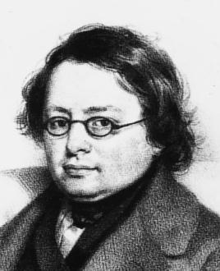
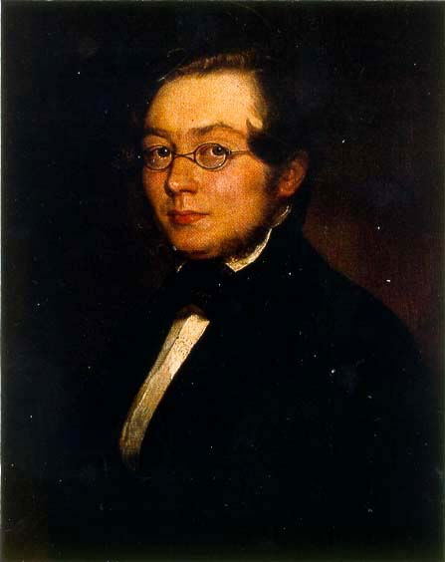
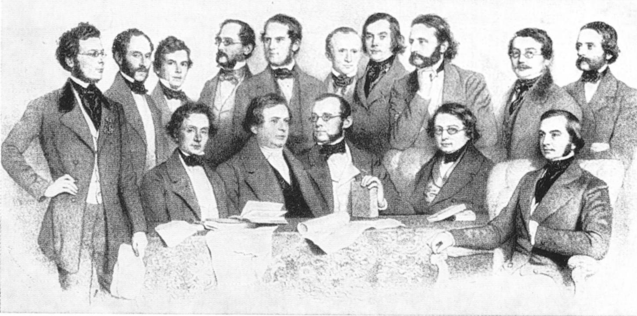
Élettörténeti adatok: Bécs 1846 – 1850.
Az aszeptikus gyakorlat: 1847 – 1850.
Skoda, Rokitansky, Hebra, Helm, Haller támogatja
1 előadás
Eredményeit NEM publikálja (ehelyett levelez): „nem tudok írni”
Visszajelzésekre szelektíven reagál (pl. Simpson)
Publikációk: Hebra, Skoda (1848.)
Magántanári állást hosszú idő után, korlátozásokkal kap
A siker kapujában váratlanul elhagyja Bécset (1850.)

Slide 26
Élettörténeti adatok: Budapest 1850 – 1865
Szt. Rókus Kórház osztályvezetője
Egyetemi tanár: 1855-től
Házasság 1857.
Orvosi Hetilap közleménye 1858.
Aetiologia 1857 – 1861.
Nyílt levelek 1861 – 1862.
Áttér az operatív nőgyógyászat kutatására 1863 – 1864.

Slide 27
Élettörténeti adatok: Budapest 1850 – 1865
Szt. Rókus Kórház osztályvezetője
Kemény harcok a kórházhigiéné érdekében a gazdasági irányítással
Impulzív, de hatékony lépések
Aszepszis következetes érvényesítése
Orvosszakmai szempontok érvényesítése a gazdasági szempontokkal szemben
Számos konfliktust vállal, megrovásban is részesül
De: lemondását nem fogadják el
Később gazdasági vezető lesz
A Helytartótanács kötelezően bevezeti a klórvizes kézmosást

Slide 28
Élettörténeti adatok: Budapest 1850 – 1860.
Házasság 1857.
Fizikailag egészséges (de: 2 baleset ebben az évben)
Kedves
Lelkiismeretes
Jólelkű
Kötelességtudó
Gondoskodó
Mindig rendelkezésre áll
Anyagi, üzleti fronton ügyetlen

Slide 29
Élettörténeti adatok: Budapest 1850 – 1865
Egyetemi tanár: 1855-től
Kedvezőtlen körülmények
Bábák és orvostanhallgatók együtt, nagy létszámban
Szülészet kiegészítő tantárgy
1860. után tematikus beszűkülés, impulzivitás fokozódása
Megosztja a hallgatóságot
Egyre jobban beszűkül az aszepszisre
Szankcionálja az elveinek figyelmen kívül hagyását
Eleinte joviális, később „dörgő Juppiter”, katalógusok
Hallgatóságát számtalanszor megbántja, majd tréfálkozik
Testi elaggás 1857-65. között

Slide 30
Élettörténeti adatok: Utolsó hónapok 1865 tavasz-nyár
Júliusban hirtelen megváltozik a viselkedése
Egyetemi szavazáson bábaesküt olvas fel: hazakísérik
Csúnyán kezd beszélni, meztelenül járkál otthon, agitált
Mértéktelenül eszik-iszik, hiperszexualitás jelentkezik
Esténként, éjszakánként betegeket akar látogatni: „kicselezik”
Eltiltják betegeitől, két orvos felügyeli
Július végén Bécsbe szállítják, ahol Hebra magán-tébolydába csalja
Bezárják, elhanyagolják, valószínűleg bántalmazzák
Orvosi ellátást nem kap
Szepszisben meghal augusztus 13-án
Gyorsan „elfelejtik”, évtizedekkel később rehabilitálják

Slide 31
Van-e zavar az élettörténetben?

Slide 32
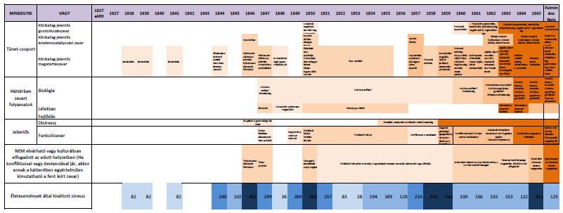
Diszfunkció és stressz

Slide 33
Működési zavar az élettörténetben
Fiatalkor, tevékenység a felfedezésig –1847.
A felfedezéstől a bécsi korszak végéig 1847-1850.
A Szent Rókus Kórházban 1850-’65.
Az Aetiologia megjelenése 1860.
A nyílt levelek 1861-’62.
Utolsó négy év 1862 – ’65.
Utolsó egy hónap 1865. nyár
Lehetsé-ges disz-funkció
Mérsékelt diszfunkció jelei
Egyre fokozódó, nyilvánvaló diszfunkció
Súlyos diszfunkció

Slide 34
Mentális zavarra utaló adatok
A felfedezésről nem publikált 13 évig! („nem tudok írni”)
Aktivitási szint hullámzásai (mennyiségi hullámzás)
Hirtelen motivációs váltások (minőségi hullámzás)
Egyetemváltás (jogász -> orvos, Bécs – Budapest)
Állatkísérletek abbahagyása
Bécsi magántanári állás elhagyása
Gyermekágyi láz témája

Slide 35
Mentális zavarra utaló adatok
Változó színvonalú (hullámzó/hanyatló?) szellemi teljesítmény a közleményekben
Figyelmetlenség (előadás, cikk < könyv < nyílt levelek)
Számolási hibák
Sorozatos elírások (diszgráfia?)
Önismétlés
Terjedelmi túltengés (könyv, nyílt levelek)
Növekvő egyénieskedés az érthetőség rovására (nyílt levelek)
Szóhasználat változása, érzelmi érvek
Egyre bonyolultabb levezetések
Tizedes tört helyett egész szám és racionális szám keverékének használata

Slide 36
Mentális zavarra utaló adatok
Rosszul megválasztott kommunikációs felületek, módszerek
Nyílt levél, támadó hangnem
Nyilvános tanítás utcán, közterületeken
Egyetemi oktatás beszűkülése
Az elmélet megmerevedése 1860. után
Régi bécsi adatok ismételgetése
Módszertan változatlansága
Pasteur, Koch, más kutatók eredményeinek figyelmen kívül hagyása
Érdeklődés elvesztése a gyermekágyi láz, valamint a tudományos társasági élet iránt
Fia, Szemerényi Béla búskomorsága és öngyilkossága

Slide 37
Mentális zavarra NEM utaló adatok
A „megszállott meggyőződés” és az arrogancia önmagukban NEM feltétlenül kórjelzők!
Emberszerető, kedves, etikus orvos ésszerűen felismeri, hogy maga okozta sokak halálát -> érzelmi motiváció, hogy jóvátegye
Nyilvánvalóan megtalálja az ellenszert
Néhányan követik, jó eredménnyel
Sokan lesöprik a módszerét és „gyilkolják” az anyákat: érthető indulat
Úgy érzi, erkölcsi kötelessége, hogy „véget vessen a gyilkolásnak”

Slide 38
Mentális zavarra NEM utaló adatok
„Búskomorság” az elutasítás miatt -> romantikus túlzás (Benedek István)
A külső kritikák éppen a legaktívabb éveiben zajlanak
Sok támogató, követő, sikerek!
A kritika alábbhagy éppen élete utolsó 4 évében
A késői mentális zavar tünetei idegenként jelentkeznek, korábban NEM voltak nála jelen
Kritikátlanság
Illetlenség
Mértéktelen evés-ivás
Befolyásolhatóság
Frontális (homloklebenyi) tünetcsoport

Slide 39
Mentális zavar ELLEN szóló adatok
Magas szintű szellemi működések érintetlensége (kivéve az utolsó heteket)
Morális, etikai elköteleződés
Tervező, szervezőkészéség
Logikai készség
Szintézisalkotás

Slide 40
Mi az, ami kizárható?

Slide 41
Élettartam-diagnózisként kizárható
Gyermekkorban kezdődő zavarok (tanulási zavar, autizmus, gyengeelméjűség, magatartászavar, hiperaktivitás, stb.)
Elmebetegség (Pszichózis)
Nincs hallucináció, téveszme
Szétesett magatartás csak a halál előtti delíriumban lép fel
Antiszociális személyiségzavar
Magas szintű erkölcsösség
Borderline (határeseti, instabil) személyiségzavar
Impulzív, de:
Nem instabil
Nincs önkárosítás
Szenvedélybetegség
A halála előtt idegen, új tünetként bukkan fel az alkoholizálás

Slide 42
Stressz

Slide 43
A külső stresszhatásokhoz hogyan viszonyul a működési zavar?
Működési zavar lefolyása az élettörténetben
Stressz mérése: Recent Life Changes Questionnaire (RLCQ) összpontszám az életeseményekkel kapcsolatban

Slide 44
Diszfunkció és stressz

Slide 45
Központi idegrendszeri károsodás miatti leépülés (Neurokognitív zavar)

Slide 46
Beutaló, kórrajz, boncolási lelet
Beutaló: Dr. Bókay János, 1865. június
Indulatos, de becsületes és megbízható, családcentrikus alapszemélyiség
5 hete indult viselkedésváltozás
Túlzott szexualitás
Túlzott étvágy
Alkoholfogyasztás
Kritikátlanság
Érdektelenség
Alvási rohamok
„Botrányos” szülés
Dührohamok

Slide 47
Beutaló, kórrajz, boncolási lelet
Kórrajz: Niederösterrechische Landes-Irrenanstalt orvosa, valószínűleg Dr. Machik Béla
Forró fej, magas pulzusszám, száraz nyelv
Nyugtalanság, dulakodás, beszéd- és járászavar, agresszivitás
Később zavartság, aluszékonyság, halál

Slide 48
Beutaló, kórrajz, boncolási lelet
Boncolási lelet: Dr. Scheutheuer vagy Dr. Rokitansky
Testszerte számos tályog (gennygyülem)
Csonttörések
Gangrénás (üszkös) területek
Dekubituszok (felfekvések)
Központi idegrendszer: idült gyulladásos jelek
Krónikus lepto- és pachymeningitis
Ependymitis
Hyperostosis frontalis
Gerincvelő elfajulása
Frontális (homloklebenyi) agysorvadás
Agyszövettan: Dr. Meynert
Kezdetleges technika
Rossz minőségű preparátumon gyulladásos és elfajulásos jelek

Slide 49
Neurokognitív zavar
MINDEGYIK | MINDEGYIK | Lehetséges | Valószínű
(A) Jelentős kognitív változás a korábbiakhoz képest (komplex figyelem, végrehajtó működések, tanulás, emlékezés, nyelv, érzékelés, mozgás, vagy társas működések terén) | 1. Az illetőt, vagy más fontos személyt nyugtalanítja a hanyatlás | 1860-64. | 1865.
 | 2. A kognitív teljesítmény jelentős romlása, lehetőség szerint standard teszttel vagy számszerű vizsgálattal igazolva | ?
(B) Súlyos zavar esetén akadályozza, enyhe zavar esetén nehezíti az összetett napi feladatok végrehajtását |  | 1860-65. | 1865. júniustól
(C) Nem kizárólag delírium alatt fordul elő |  |  | 1860-tól
(D) Nem magyarázható jobban más mentális betegséggel |  |  | 1860-tól

Slide 50
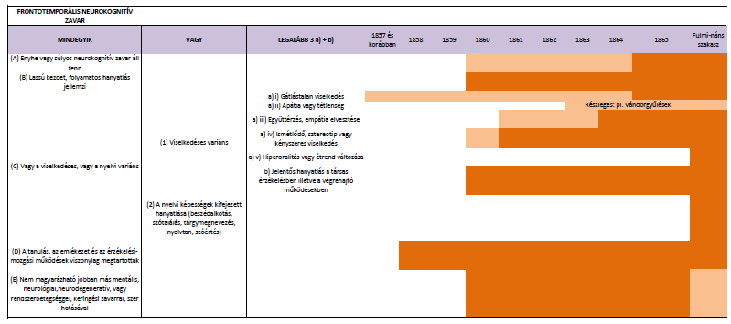
Homloklebenyi (frontotemporális) neurokognitív zavar

Slide 51
Ugyanilyen eljárással
Nem erősíthető meg:
Alzheimer-kór
Vaszkuláris demencia
De valószínűsíthető:
Lázas delírium (zavartság) az utolsó héten
Lehetséges kóroktan (Benedek nyomán)
Tercier szifilisz (harmadlagos vérbaj, vsz. boncolási sérülésből), vagy:
Pick-demencia
Delírium a szeptikus láz vagy valamelyik elfertőződött sérülés miatt
Bizonyíték nincs, de van valószínűsítő csontlelet

Slide 52
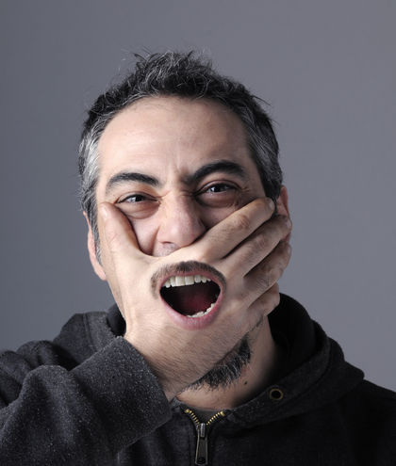
De mi volt előtte?
Bipoláris (kétpólusú) hangulatzavar (= mánia + depresszió)?
Energetikai hullámzások
Impulzivitás, kritikátlanság
Személyiségzavar?
Konfliktusok, önsorsrontás
Merevség, változatlanság
Fóbia?
Nem ír közleményt
Kényszeresség?
Rítusok
Stressz indukálta megbetegedés?
Szülő nők halála miatti erkölcsi válság

Slide 53
Hangulatzavarok

Slide 54
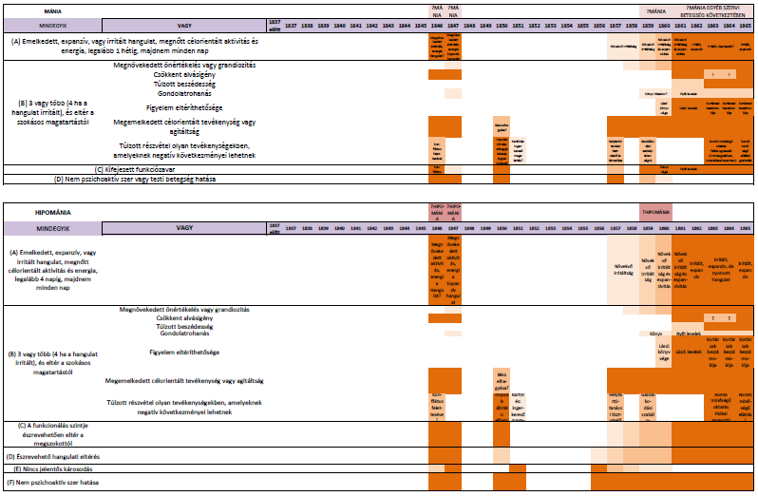
Hangulatzavar: mánia, hipománia

Slide 55
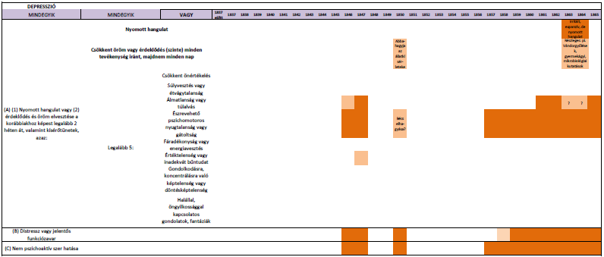
Hangulatzavar: depresszió

Slide 56
Hangulatzavar: Bipoláris affektív zavar, Ciklotímia
BIPOLÁRIS I. AFFEKTÍV ZAVAR
MINDEGYIK
(A) Legalább 1 mániás epizód
(B) A hangulati epizódokat más pszichotikus zavar nem magyarázza jobban
CIKLOTÍMIA
MINDEGYIK
(A) Legalább két éven át többszubklinikus hipomániás és szubdepresszív időszak
(B) Legalább az idő felében jelen voltak a tünetek A tünetmentes szakaszok 2 hónapnál rövidebbek
(C) Depresszió, mánia, hipománia sohasincs
(D) A hangulati epizódokat más pszichotikus zavar nem magyarázza jobban
(E) Nem szerhatás és egyéb betegség okozza
(F) Distressz vagy károsodás

Slide 57
Bipoláris affektív zavar – nem kritérium, de megfontolandó…
„Affektív” személyiségalkat
Piknikus alkatú, joviális, kedves, hirtelen haragú, de gyorsan lecsillapodik – bipoláris zavarban gyakori
Hirtelen váltások az élettörténetben – epizódváltás?
Családi anamnézis:
Fia léha életet élt, később búskomorságba esett, és öngyilkos lett! (Vö. öngyilkossági cselekmények családi halmozódása bipoláris zavarban)

Slide 58
Szorongásos zavarok

Slide 59
Specifikus fóbia (írásfóbia), vagy szociális fóbia
Nem publikál
A halála előtti agykárosodást leszámítva ez lehet a legtöbb zavart okozó probléma, nem a hangulatzavar!

Slide 60
Specifikus fóbia (írásfóbia), vagy szociális fóbia
A legtöbb tünet fennáll 1847-1849. között, valamint 1851-1856. között
De: 1850-ben, illetve ’46-ig és ’57. után bizonyosan NEM áll fenn
MIÉRT? – Nincs értelmezhető magyarázat:
A fóbiás zavarok gyermek- vagy serdülőkorban kezdődnek
Maguktól ritkán csökkennek
Idősebb korban halványodnak vagy depresszió/alkoholizálás veszi át a helyüket

Slide 61
Személyiségzavar / Személyiségváltozás

Slide 62
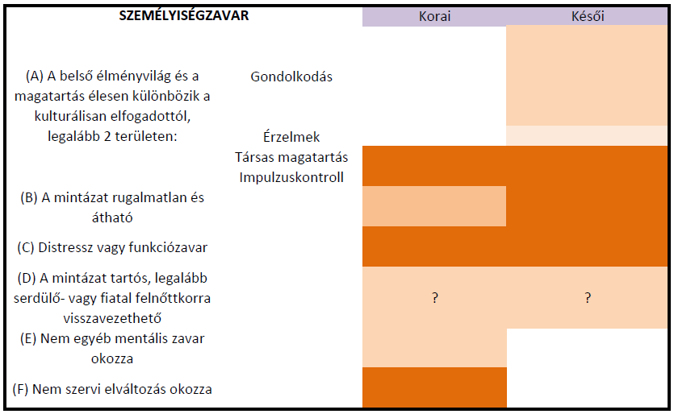
Személyiségzavar? Személyiségváltozás?

Slide 63
Személyiségzavar? Személyiségváltozás?
Fiatal életkorban lehetséges személyiségzavar,
…de túl keveset tudunk ahhoz, hogy biztos diagnózist felállítsunk (pl. lehet, hogy inkább bipoláris hangulatzavar jelei)
1860. után a rugalmatlanabb személyiségvonások kerülnek előtérbe,
…ez viszont a leépülés tüneteivel függhet össze
És milyen típus?

Slide 64
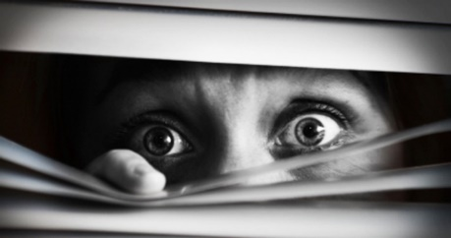
Paranoid?
A) Legalább 4:
Megfelelő tényszerű összefüggések alapja nélkül feltételezi, hogy mások kihasználják, vagy ártanak neki.
Bizonyítékok hiányában is megkérdőjelezi barátai, munkatársai megbízhatóságát és lojalitását.
Általánosan ártatlan megjegyzésekből vagy hétköznapi történésekből rejtett rosszindulatot vagy fenyegetést olvas ki (pl.: az a meggyőződése, hogy a bankalkalmazott "tévedése" csak szándékosságból fakadhatott)
Haragtartó, hosszú ideig képtelen megbocsátani, elfelejteni az őt ért sérelmeket, bosszúságokat.
Nem hajlandó másokban megbízni, mert attól fél, hogy a tőle származó információt később felhasználják ellene.
Könnyen megsértődik, sértődés esetén azonnal dühös támadással válaszol.
Valós okok hiányában is megkérdőjelezi házastársa vagy szexuális partnere hűségét.
B) A fenti karaktervonások nem kizárólag szkizofrénia vagy téveszmés zavar fennállása idején jelennek meg.

Slide 65
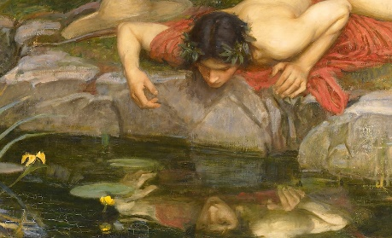
Nárcisztikus?
A) Kora felnőttkortól kezdve számos különféle helyzetben (fantáziára és viselkedésre kiterjedő) nagyzásban, a csodálat igénylésében és az empátia hiányában megnyilvánuló általános sajátosság, azaz 5 vagy több az alábbiakból:
saját fontosságáról nagyzoló érzése van (pl. saját teljesítményét, tehetségét eltúlozza, megfelelő teljesítmények nélkül is elvárja, hogy kiválónak ismerjék el
gyakran fantáziál határtalan sikerről, szépségről, hatalomról, éleselméjűségről vagy ideális szerelemről
azt hiszi, hogy különleges, unikális teremtmény, akit csak hozzá hasonló, a társadalmi ranglétrán magasan álló emberek (vagy intézmények) érthetnek meg, vagy kellene, hogy társuljanak vele
túlzó mértékű csodálatot vár el
feljogosultság érzése, azaz indokolatlanul különlegesen kedvező bánásmódot vagy az elképzeléseivel való automatikus együttműködést vár el
interperszonálisan önző, azaz kapcsolataiban másokat kihasznál, hogy saját céljait elérje
empátiája hiányzik: képtelen felismerni és átérezni mások érzéseit és szükségleteit
sokszor és mélyen érez irigységet, vagy azt hiszi, mások irigykednek rá
gőgös, fennhéjázó magatartás vagy attitűdök
B) Nem magyarázható egyéb betegséggel.

Slide 66
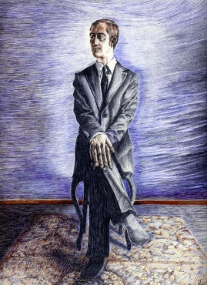
Anankasztikus (kényszeres)?
4 vagy több az alábbiakból:
A tevékenységek lényegét elvesztően kötődik a részletekhez, szabályokhoz, listákhoz, rendhez, szervezethez vagy forgatókönyvhöz.
A feladat befejezését akadályozó mértékben perfekcionista (pl. nem képes befejezni egy munkát, mert a saját szigorú standardjait nem képes elérni).
Szélsőségesen odaadó a munka és a produktivitás iránt, kirekesztve a szabadidős elfoglaltságokat és baráti kapcsolatokat (és azt pénzügyi szükség nem indokolja).
Aggályoskodó, mértéktelenül lelkiismeretes és rugalmatlan elvi, erkölcsi, más értékrendi ügyekben (és azt kulturális, vallási hovatartozása nem magyarázza).
Képtelen kidobni a tönkrement, értéktelen tárgyakat, még akkor is, ha érzelmi vonatkozásuk nincs.
Kelletlenül bíz meg feladattal másokat, vagy dolgozik együtt másokkal, hacsak azok nem vetik alá magukat pontosan az ő elképzeléseinek.
Maga és mások felé is fukar, a pénzt a jövőbeli ínséges idők tartalékának tekinti.
Merev és makacs.
B) Nem magyarázható egyéb betegséggel.

Slide 67
Személyiségzavar? Személyiségváltozás?
Paranoid? – Csak az agykárosodás kezdete után lett gyanakvó, ellenséges
Nárcisztikus? – Nagyzoló, kioktató, de saját dicsősége egyáltalán nem érdekli, csak az anyák sorsa, mások eredményeit is elfogadja
Kényszeres? – A kényszeres magatartás éppen nagyon is fontos a fertőzések megelőzésében, és csak a felfedezést követően került előtérbe!
Impulzív? – Ez önmagában csak egy kóros személyiségvonás!

Slide 68
Személyiségzavar elméletét gyengíti
Magas empátiás készség, etikai megfontolások
Eleinte nagyfokú személyes hatékonyság
Személyiségváltozás lehetséges, de itt ki kellene zárni az agykárosodás szerepét komponenst
Nem illik bele egyetlen specifikus típusba sem, amolyan „Semmelweis-típusú személyiségzavar” lenne az igazi meghatározás

Slide 69
Következtetés

Slide 70
Következtetés
Semmelweis felfedezése valószínűleg nem mentális betegség közvetlen tünete volt, de:
A felfedezés energetikai komponensében mentális működési zavar (bipoláris betegség) lehetséges
Érvényesülését merev alkalmazkodóképessége, akadályozhatta, de bizonyos értelemben segítette is
Perfekcionizmus (aszepszisben előnyös, érvényesülésben gát)
Írási fóbia (ami később fokozott íráskésztetésbe csap át)
Hullámzó írásteljesítmény (mennyiségi/minőségi)
Fokozódó arrogancia (de: felkorbácsol, tematizál, tehát hatékony)
Merevség, fejlődés hiánya (utolsó évek)

Slide 71
Következtetés
Elsődleges mentális zavar nem bizonyítható, de valószínűsíthető: bipoláris zavar
Azonban nem ez okozza a fő diszfunkciót, hanem a „nem-publikálás” (Betegség? Rossz döntés? Járatlanság? Kényszeres perfekcionizmus?)
Hosszmetszetileg felállítható kórisme nem bizonyított
Lehetséges:
Bipoláris affektív zavar (kétpólusú hangulatzavar)
Egyszerű fóbia (írásfóbia)
Személyiségzavar/-változás tartós stressz hatására (kényszeres, paranoid, nárcisztikus, impulzív elemekkel)
Organikus személyiségváltozás / demencia

Slide 72
Következtetés
Semmelweis a halála előtti hetekben bizonyíthatóan organikus pszichoszindrómában (frontotemporális neurokognitív zavar és lázas delírium) szenvedett
Legvalószínűbb kóroki tényezők: harmadlagos szifilisz és/vagy szeptikus delírium (vérmérgezés miatti zavartság)
Egyéb lehetőség: Pick-demencia

Slide 73
Kezelhetőség

Slide 74
Kezelhetőség
A nem-publikáláson, hibás kommunikáción leginkább a személyes hatékonysági tréning, coaching, mentoring segíthetne
A bipoláris tünetek gyógyszeres hangulatstabilizáló kezelése vsz. nem lenne releváns a felfedezés szempontjából; esetleg késleltetné azt, de javíthatná az elfogadottságát
A tercier szifilisz antibiotikummal gyógyítható vagy mérsékelhető lenne

Slide 75
Mire tanít ma Semmelweis?

Slide 76
Mire tanít ma Semmelweis?
Kövessük
Haladjuk meg
józan kutatómunkával alapozzuk meg véleményünket, akár saját rossz gyakorlatunk felülvizsgálatával is
a megismert igazságot következetesen képviseljük
a betegeink ügyét feltétlenül és bátran szolgáljuk minden fronton
folyamatosan álljunk készen az elgondolásunk felülvizsgálatára
eredményeinket időben publikáljuk
ismerjük fel támogatóinkat; végül
kommunikáljunk hatékonyan

Slide 77
Köszönöm a figyelmet!

